Slide 1
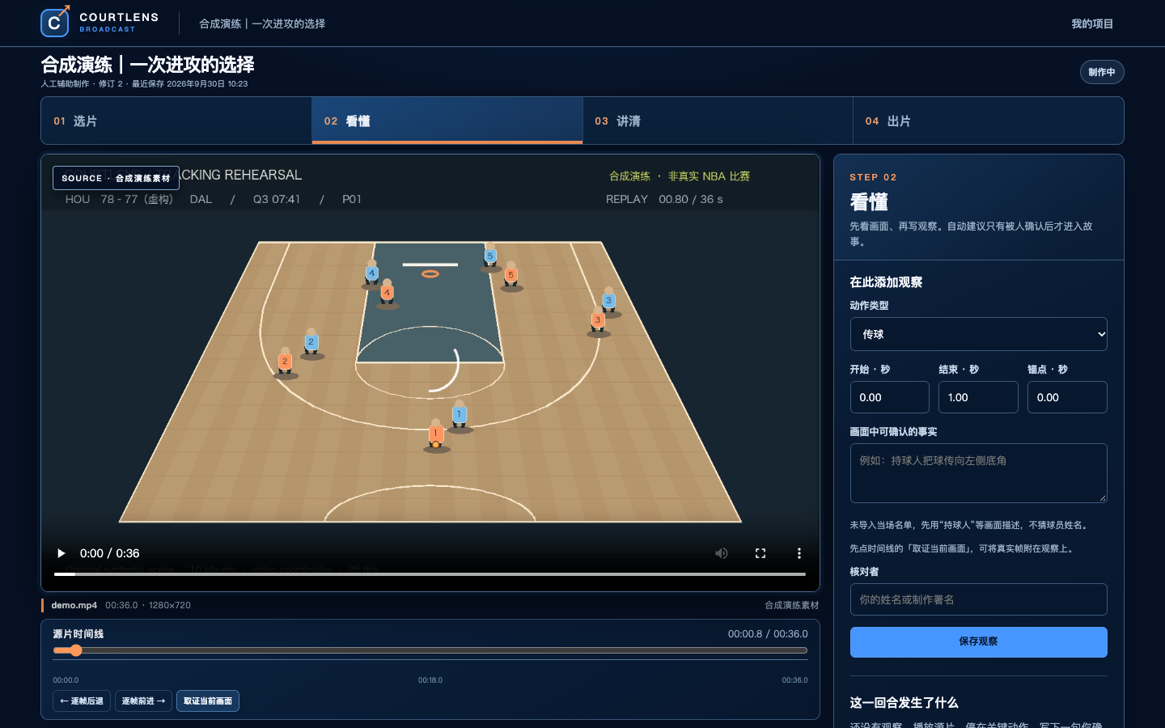
COURTLENS
BROADCAST
有依据的回合解说
真实视频制作台与独立观赛页
本地可运行原型
合成演练画面，非真实 NBA 比赛
01
Notes:
截图来源：/Users/ding/.codex/visualizations/2026/09/21/01a0c562-c64f-7f41-94c6-bf2f81101173/courtlens-arena-runtime/workspace/broadcast-browser-tests/studio-desktop.png。素材为仓库自制合成演练画面，不是真实 NBA 比赛。产品状态以本地浏览器验收为准。

Slide 2
赛题目标与评分结构
内容观感与证据准确度
占人工评分的核心
现场参与
机器评分
机器评分看可运行与合规。
现场 10 分来自问答 4 分和投篮 6 分。
人工评分
培训摘要整理的分值结构，非已获得分数
02
Notes:
分值取自用户提供的《参赛行动清单.md》D节，依据2026-09-28赛前培训摘要整理，原件路径：/Users/ding/.codex/visualizations/2026/09/21/01a0c562-c64f-7f41-94c6-bf2f81101173/courtlens-redesign-20260930/inputs/参赛行动清单.md。机器35、人工55、真球迷问答4、24秒投篮6，共100。图中“现场参与10”合并问答与投篮，仅展示评分结构，绝非项目已获分数。

Slide 3
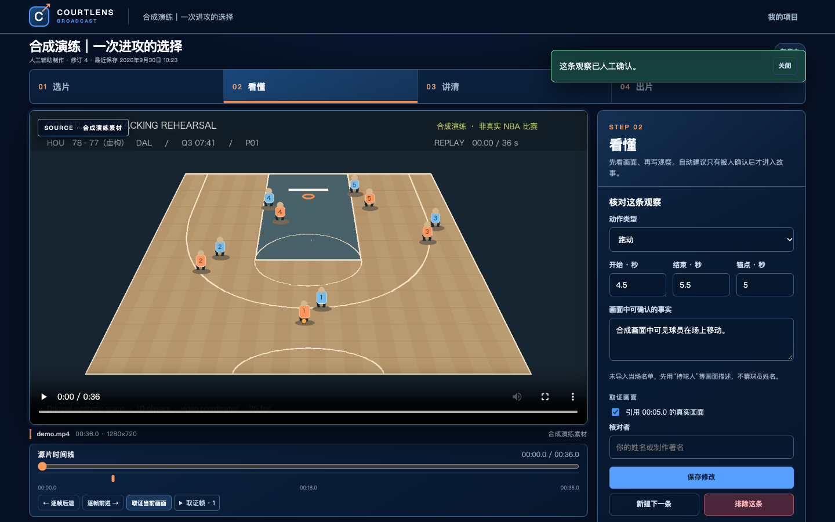
四步制作：让画面先于解说
01
选片
来源与授权随视频保存
02
看懂
真实抽帧；人工确认观察
03
讲清
最多三段；同秒草稿预览
04
出片
人工审核后生成真实 MP4
03
Notes:
截图来源：/Users/ding/.codex/visualizations/2026/09/21/01a0c562-c64f-7f41-94c6-bf2f81101173/courtlens-arena-runtime/workspace/broadcast-browser-tests/observe-desktop.png，仅取顶部1440×900可见区域；真实本地浏览器界面，合成演练素材。四步逻辑与实际前端/后端合同见 /Users/ding/.codex/visualizations/2026/09/21/01a0c562-c64f-7f41-94c6-bf2f81101173/courtlens-arena-runtime/docs/Broadcast使用指南.md 和 /Users/ding/.codex/visualizations/2026/09/21/01a0c562-c64f-7f41-94c6-bf2f81101173/courtlens-arena-runtime/contracts/broadcast-v1.json。

Slide 4
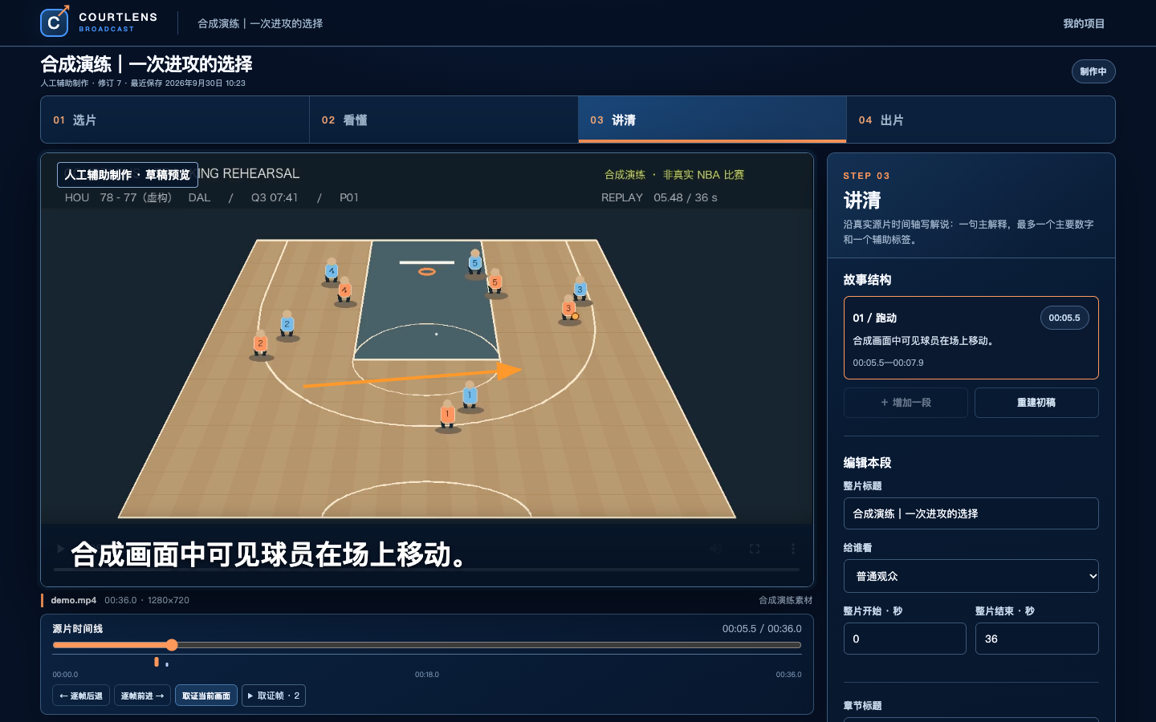
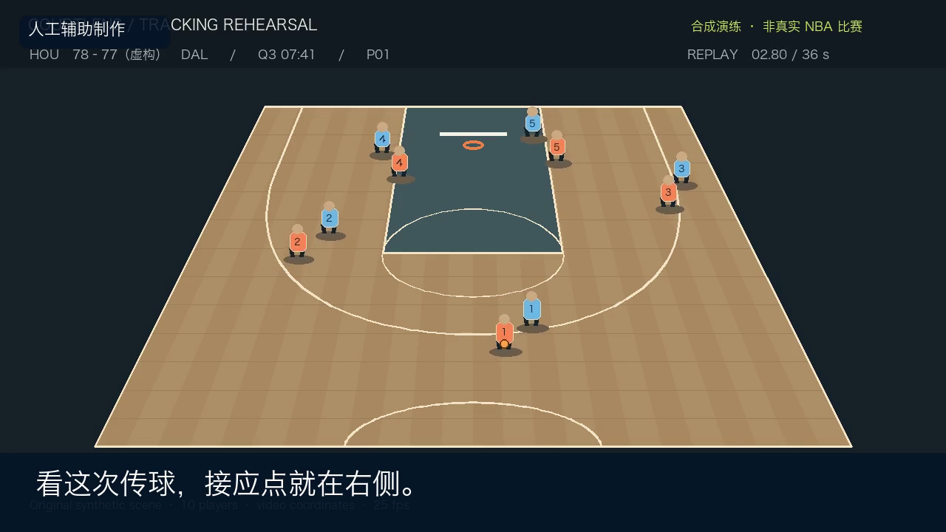
八秒合成演练：源时钟贯穿成片
源片 0–8 秒
0
2
4
6
8
人工观察
1.0–6.0 秒 · 已接受
字幕与章节
2.0–6.0 秒
人工箭头
2.0–3.0 秒 · 静音版
中文配音
2.0 秒起，2.39 秒 · 配音版
同一故事的两次发布：箭头见静音版，语音见配音版；配音版未烧录箭头
04
Notes:
精确时间来源：/Users/ding/.codex/visualizations/2026/09/21/01a0c562-c64f-7f41-94c6-bf2f81101173/courtlens-redesign-20260930/blackbox/voice-release.json 与 /Users/ding/.codex/visualizations/2026/09/21/01a0c562-c64f-7f41-94c6-bf2f81101173/courtlens-redesign-20260930/blackbox/release.json。配音版 sourceRange 0–8s、观察1–6s、字幕2–6s、Tingting语音自2.000s开始持续2.386542s，无截断。另一已审核静音版含人工箭头2–3s；voice-release 的 beat.annotation 为 null，因此配音版并未烧录箭头，图中分开标注。画面是合成素材，不是 NBA 比赛。右侧草稿截图来源：/Users/ding/.codex/visualizations/2026/09/21/01a0c562-c64f-7f41-94c6-bf2f81101173/courtlens-arena-runtime/workspace/broadcast-browser-tests/story-desktop.png；视频定格来自 /Users/ding/.codex/visualizations/2026/09/21/01a0c562-c64f-7f41-94c6-bf2f81101173/courtlens-redesign-20260930/blackbox/voiced-film.mp4。

Slide 5
官方事件绑定与错误数字拦截
只有同场、同人、同次出手且时窗有效的记录，才能进入解说。
同场球员与出手对应
可绑定
人工确认后才可引用
人物／比赛／出手不符
拒绝
对象映射错误即停止
赛季汇总当单次回合指标
拒绝
统计粒度不能偷换
未绑定数字与过期 Gravity
拒绝
无来源或时窗已过
示例是规则验收结果，不是官方 NBA 指标或模型识别率
05
Notes:
测试项来源：/Users/ding/.codex/visualizations/2026/09/21/01a0c562-c64f-7f41-94c6-bf2f81101173/courtlens-redesign-20260930/blackbox/metrics-results.json，11项均为独立定向验收。演练用指标包是测试数据，没有导入真实官方NBA比赛值。本页不呈现任何伪造的官方数字。规则来源：/Users/ding/.codex/visualizations/2026/09/21/01a0c562-c64f-7f41-94c6-bf2f81101173/courtlens-arena-runtime/core/broadcast/validation.py。

Slide 6
云端交付架构与验收边界
公开观赛
CloudFront
公开成片
私有 S3
发布文件
登录制作
Cognito + PKCE
API Gateway
Lambda
DynamoDB
修订指针
私有 S3
源片 / 快照
Step Functions
任务编排
Fargate
取帧 / 成片
Agent 服务
模型提案
模型提案分支
CDK 离线合成已通过；真实 AWS 部署、模型调用与容器运行待赛方环境验收
06
Notes:
架构与边界依据：/Users/ding/.codex/visualizations/2026/09/21/01a0c562-c64f-7f41-94c6-bf2f81101173/courtlens-arena-runtime/docs/Broadcast-AWS部署.md、/Users/ding/.codex/visualizations/2026/09/21/01a0c562-c64f-7f41-94c6-bf2f81101173/courtlens-arena-runtime/infra、/Users/ding/.codex/visualizations/2026/09/21/01a0c562-c64f-7f41-94c6-bf2f81101173/courtlens-arena-runtime/cloud。CDK 已离线 synth；账号/允许Region/Portal指定Agent服务未确认，Docker镜像拉取超时，AWS真实部署、AgentCore/Bedrock调用、Cognito回调、签名S3上传、Fargate render均未云端实测。图示为已编码的设计与合同，不代表已上线。

Slide 7
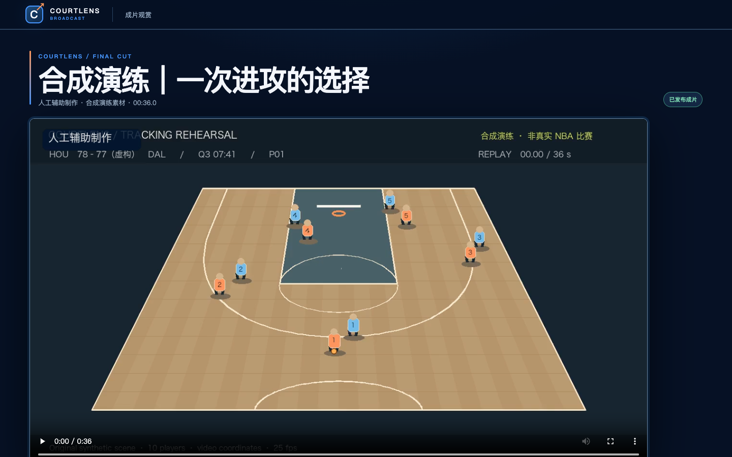
本地已验证的制作与观赛闭环
20
浏览器流程
12
后端黑盒
11
指标绑定
06
语音出片
07
攻击输入
独立定向验收项数，均已通过；不是模型识别准确率
07
Notes:
本地浏览器20项来源：/Users/ding/.codex/visualizations/2026/09/21/01a0c562-c64f-7f41-94c6-bf2f81101173/courtlens-arena-runtime/workspace/broadcast-browser-tests/results.json。黑盒12项：/Users/ding/.codex/visualizations/2026/09/21/01a0c562-c64f-7f41-94c6-bf2f81101173/courtlens-redesign-20260930/blackbox/results.json。指标11项：/Users/ding/.codex/visualizations/2026/09/21/01a0c562-c64f-7f41-94c6-bf2f81101173/courtlens-redesign-20260930/blackbox/metrics-results.json。语音6项：/Users/ding/.codex/visualizations/2026/09/21/01a0c562-c64f-7f41-94c6-bf2f81101173/courtlens-redesign-20260930/blackbox/voice-results.json。攻击与异常输入7项：/Users/ding/.codex/visualizations/2026/09/21/01a0c562-c64f-7f41-94c6-bf2f81101173/courtlens-redesign-20260930/blackbox/attack-results.json。这些是定向验收项数，不是视频识别准确率、云端运行率或赛事评分。截图来源：/Users/ding/.codex/visualizations/2026/09/21/01a0c562-c64f-7f41-94c6-bf2f81101173/courtlens-arena-runtime/workspace/broadcast-browser-tests/watch-desktop.png，仅取顶部1440×900。

Slide 8
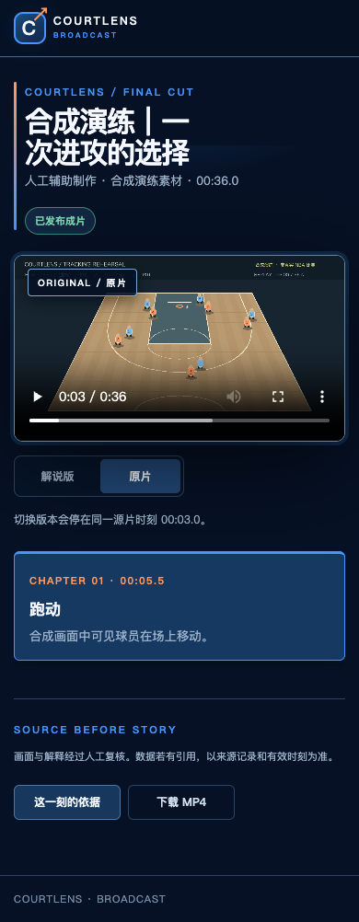
现场演示与交付边界
一段素材，现场跑完整条链
01
上传合成演练片，确认来源
02
取证并核对动作，预览箭头与解说
03
审核，导出，打开独立观赛页
正式 AWS、官方视频、指定 Agent 服务与真实模型调用仍待赛方资源验收
08
Notes:
手机截图来源：/Users/ding/.codex/visualizations/2026/09/21/01a0c562-c64f-7f41-94c6-bf2f81101173/courtlens-arena-runtime/workspace/broadcast-browser-tests/watch-mobile.png，390px真实浏览器视口，合成演练影片。交付内容来自仓库：/Users/ding/.codex/visualizations/2026/09/21/01a0c562-c64f-7f41-94c6-bf2f81101173/courtlens-arena-runtime；云端未验收限制来自 /Users/ding/.codex/visualizations/2026/09/21/01a0c562-c64f-7f41-94c6-bf2f81101173/courtlens-arena-runtime/docs/Broadcast-AWS部署.md。官方比赛视频、正式AWS账号、Portal指定Agent服务及模型供应商凭证目前未取得。

